Slide 1
14장-데이터베이스 프로그래밍 기초

Slide 2
TOC
데이터베이스 기초
DB, 테이블, 주요키
SQL 기초
JDBC 프로그래밍
커넥션 풀

Slide 3
데이터베이스 & DBMS
데이터베이스(database)
빠른 탐색과 검색을 위해 조직된 데이터의 집합체
DBMS(Database Management System)
데이터베이스를 관리하기 위한 시스템
주요 기능
데이터의 추가/조회/변경/삭제
데이터의 무결성(integrity) 유지
트랜잭션 관리
데이터의 백업 및 복원
데이터 보안

Slide 4
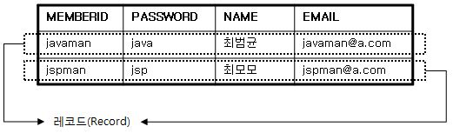
테이블 & 레코드
테이블 - 데이터가 저장되는 가상의 장소
테이블은 1개 이상의 칼럼으로 구성
각 칼럼은 타입을 가지며, 제약(값의 길이, 가질 수 있는 값 등)을 갖는다.
이런 테이블의 구성을 스키마(schema)라고 함
칼럼의 모음을 레코드(record)라고 표현
하나의 테이블은 여러 개의 레코드로 구성

Slide 5
주요키와 인덱스
주요키(Primary Key)
각각의 레코드를 구별하기 위해 사용되는 것
각 레코드가 서로 다른 값을 갖는 칼럼
주요키 값을 이용해서 빠른 검색 가능
인덱스
지정한 칼럼에 맞춰 데이터의 정렬 순서를 미리 계산
주요키도 인덱스의 종류
인덱스로 사용되는 칼럼은 중복된 값을 가질 수도 있음

Slide 6
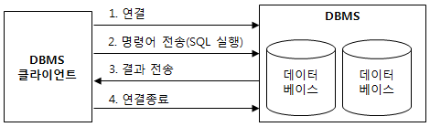
데이터베이스 프로그래밍
일반적 순서
필수 요소
DBMS : 데이터베이스를 관리해주는 시스템
데이터베이스 : 데이터를 저장할 공간
DBMS 클라이언트 : 데이터베이스를 사용하는 어플리케이션
연결 : 데이터베이스를 사용하려면 먼저 데이터베이스에 연결해야 함
데이터베이스에 데이터를 삽입/변경/삭제하는 등의 작업을 수행
2번과 3번 과정은 작업을 완료할 때까지 반복해서 수행할 수 있음
원하는 작업을 수행했으면 연결을 종료

Slide 7
SQL 기초 - 주요 타입
SQL 타입 | 설명
CHAR | 확정 길이의 문자열을 저장. 표준의 경우 2000byte까지만 저장할 수 있다.
VARCHAR2 | 가변 길이의 문자열을 저장. 표준의 경우 4000byte까지만 저장할 수 있다.
NUMBER | 숫자를 저장
TIMESTAMP | 날짜 및 시간을 저장
DATE | 날짜를 저장
CLOB | 대량의 문자열 데이터를 저장
BLOB | 대량의 바이너리 데이터를 저장

Slide 8
SQL
Structured Query Language
데이터 조회, 삭제 등의 데이터베이스 작업을 수행할 때 사용되는 언어
SQL의 종류
DDL (Data Description Language) : 테이블 생성과 같이 데이터를 정의할 대 사용되는 SQL
DML (Data Manipluation Language) : 데이터 삽입, 조회, 삭제와 같이 데이터를 다루기 위해 사용되는 SQL

Slide 9
테이블 생성 쿼리
구문
예
create table TABLENAME (
COL_NAME1 COL_TYPE1(LEN1),
COL_NAME2 COL_TYPE2(LEN2),
...,
COL_NAMEn COL_TYPEn(LENn)
)
create table MEMBER (
MEMBERID VARCHAR2(20) NOT NULL PRIMARY KEY,
PASSWORD VARCHAR2(100) NOT NULL,
NAME VARCHAR2(150) NOT NULL,
EMAIL VARCHAR2(100)
);

Slide 10
데이터 삽입 쿼리
구문
새로운 레코드를 삽입
칼럼에 대해 값을 설정
칼럼 목록을 지정하지 않은 경우 values 에 모든 칼럼에 대한 값을 지정
예
insert into [테이블이름] ([칼럼1], [칼럼2], .., [칼럼n])
values ([값1], [값2], .., [값n])
insert into MEMBER (MEMBERID, PASSWORD, NAME)
values (‘a001’, ‘1234’, ‘김은대');

Slide 11
데이터 조회 쿼리
구문
select [칼럼1], [칼럼2], ..., [칼럼n] from [테이블이름]
예
select MEMBERID, NAME from MEMBER
where 절
조건에 맞는 레코드 검색
select * from MEMBER where NAME = ＇김은대'
and와 or로 다양한 조건 지정 가능
where NAME = ＇김은대' and EMAIL = ‘test@test.test'
주요 비교문
=, <>, >=, >, <=, <
is null, is not null, like

Slide 12
데이터 조회 쿼리 - 정렬, 집합
order by를 이용한 조회 정렬 순서 지정
select .. from [테이블이름] where [조건절] order by [칼럼1] asc, [칼럼2] desc, ...
집합 관련 함수
select max(SALARY), min(SALARY), sum(SALARY) from ...
max() - 최대값
min() - 최소값
sum() - 합

Slide 13
데이터 수정/삭제 쿼리
수정 쿼리
update [테이블이름] set [칼럼1]=[값1], [칼럼2]=[값2], .. where [조건절]
where절을 사용하지 않을 경우 모든 레코드가 수정
삭제 쿼리
delete from [테이블이름] where [조건절]
where 절을 사용하지 않을 경우 모든 레코드가 삭제

Slide 14
조인
두 개 이상의 테이블로부터 관련 있는 데이터를 읽어올 때 사용
기본 구문
조인 사용에 따른 장단점
다수의 테이블을 한번에 조회할 때 유용
조인이 복잡해 질수록 조회 속도가 느려질 가능성 높음
복잡한 인덱스 설계 등을 필요로 함
select A. 칼럼1, A. 칼럼2, B. 칼럼3, B. 칼럼4
from [테이블1] as A, [테이블2] as B
where A.[ 칼럼x] = B.[ 칼럼y]
※ inner join, outer join 과 같은 내용은 DB 관련 서적 참고

Slide 15
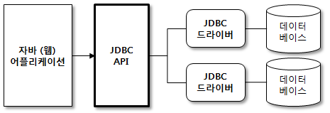
JDBC
Java Database Connectivity
자바에서 DB 프로그래밍을 하기 위해 사용되는 API
JDBC API 사용 어플리케이션의 기본 구성
JDBC 드라이버 : 각 DBMS에 알맞은 클라이언트
보통 jar 파일 형태로 제공
자바는 DBMS의 종류에 상관없이 하나의 JDBC API를 사용해서 데이터베이스 작업을 처리할 수 있으므로, 일단 익혀두면 모든 DBMS에 대해서 동일한 방식으로 DB 작업을 처리할 수 있음
p.377

Slide 16
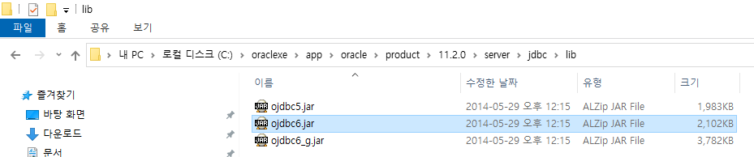
ojdbc6.jar
C:\oraclexe\app\oracle\product\11.2.0\server\jdbc\lib

Slide 17
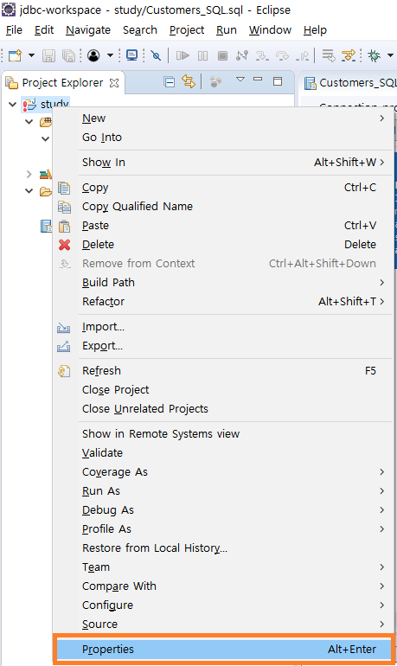
프로젝트 폴더에서 [Java Build Path] 를 설정하기 위해 [Properties] 를 선택

Slide 18
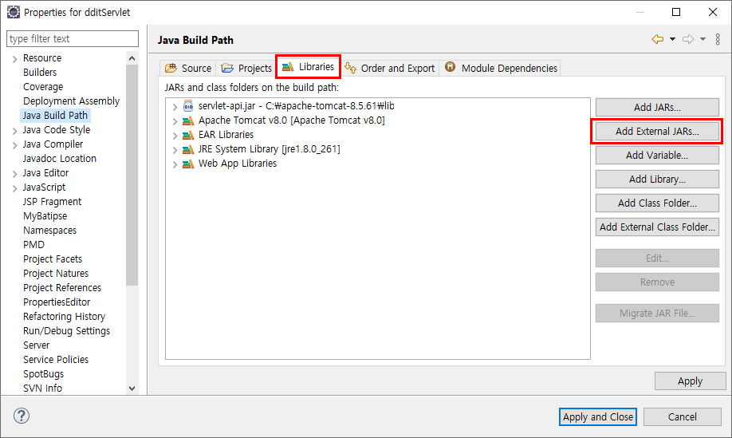
왼쪽 목록에서 [Java Build Path]를 선택하고 설정창에서 [Libraries]를 선택하고, [Add External JARs...] 버튼을 클릭

Slide 19
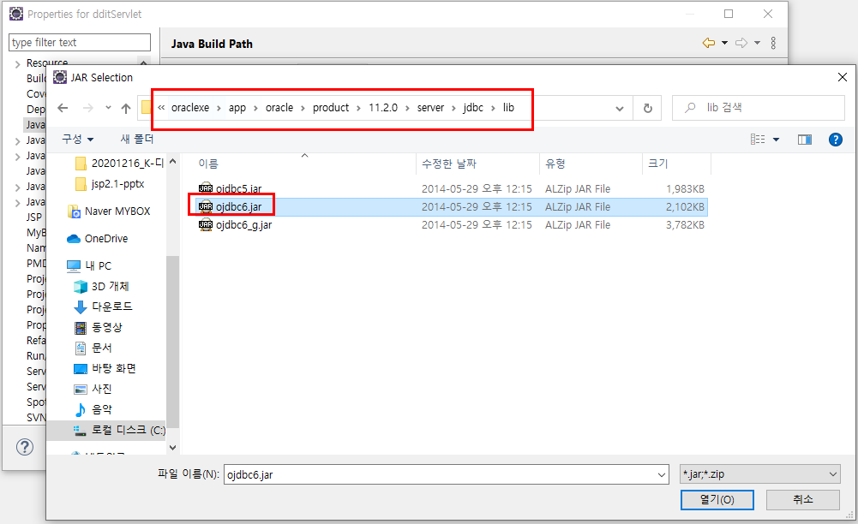
ojdbc6.jar 파일 선택

Slide 20
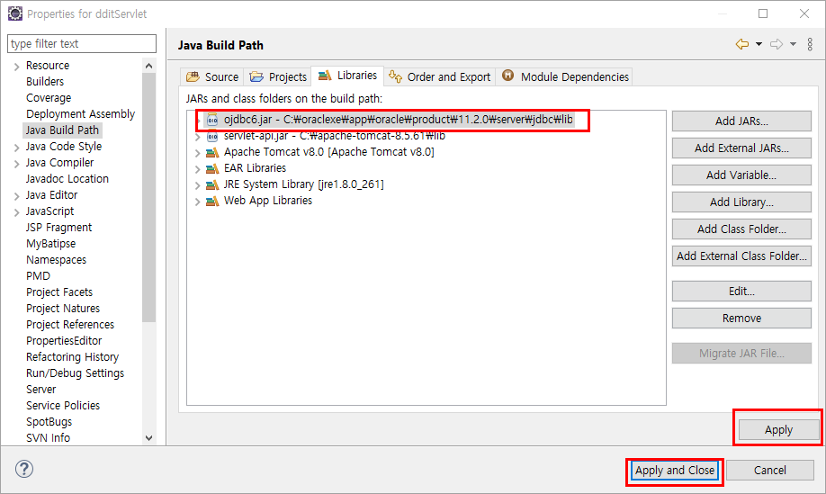
Apply -> Apply and Close 클릭

Slide 21
[oracle]사용자 생성 및 권한 부여
sqlplus sys/java@localhost:1521 as sysdba
create user jspexam identified by java;
grant connect, resource to jspexam;

Slide 22
테이블생성 및 데이터 입력
CREATE TABLE MEMBER(
MEMBERID VARCHAR2(20)
, PASSWORD VARCHAR2(100)
, NAME VARCHAR2(90)
, EMAIL VARCHAR2(60)
, CONSTRAINT PK_MEMBER PRIMARY KEY(MEMBERID)
);
INSERT INTO MEMBER(MEMBERID, PASSWORD, NAME, EMAIL)
VALUES('a001','1234','김은대','ked@ddit.or.kr');
INSERT INTO MEMBER(MEMBERID, PASSWORD, NAME, EMAIL)
VALUES('b001','1234','이쁘니','lpn@ddit.or.kr');
COMMIT;
CREATE TABLE MEMBER_ETC(
MEMBERID VARCHAR2(20)
,BIRTHDAY VARCHAR2(30)
,CONSTRAINT PK_MEMBER_ETC PRIMARY KEY(MEMBERID)
,CONSTRAINT FR_MEMBER_MEMBER_ETC FOREIGN KEY(MEMBERID) REFERENCES MEMBER(MEMBERID)
);

Slide 23
JDBC 프로그래밍 코딩 스타일
// 1. JDBC 드라이버 로딩
Class.forName(“oracle.jdbc.driver.OracleDriver”);
Connection conn = null; Statement stmt = null; ResultSet rs = null;
try {
// 2. 데이터베이스 커넥션 생성
conn = DriverManager.getConnection(“jdbc:oracle:thin:@localhot:1521/xe”, “pc01”, “java”);
// 3. Statement 생성
stmt = conn.createStatement();
// 4. 쿼리 실행
rs = stmt.executeQuery("select * from MEMBER order by MEMBERID");
// 5. 쿼리 실행 결과 출력
while(rs.next()) {
String name = rs.getString(1);
}
} catch(SQLException ex) {
ex.printStackTrace();
} finally {
// 6. 사용한 Statement 종료
if (rs != null) try { rs.close(); } catch(SQLException ex) {}
if (stmt != null) try { stmt.close(); } catch(SQLException ex) {}
// 7. 커넥션 종료
if (conn != null) try { conn.close(); } catch(SQLException ex) {}
}

Slide 24
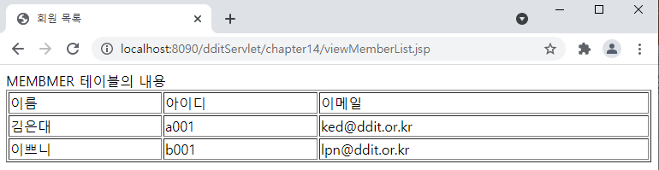
chapter14\viewMemberList.jsp
<%@ page contentType = "text/html; charset=euc-kr" %>
<%@ page import = "java.sql.DriverManager" %>
<%@ page import = "java.sql.Connection" %>
<%@ page import = "java.sql.Statement" %>
<%@ page import = "java.sql.ResultSet" %>
<%@ page import = "java.sql.SQLException" %>
<html>
<head><title>회원 목록</title></head>
<body>
MEMBMER 테이블의 내용
<table width="100%" border="1">
<tr>
<td>이름</td><td>아이디</td><td>이메일</td>
</tr>
<%
// 1. JDBC 드라이버 로딩
Class.forName("oracle.jdbc.driver.OracleDriver");
Connection conn = null;
Statement stmt = null;
ResultSet rs = null;
try {
String jdbcDriver = "jdbc:oracle:thin:@localhost:1521/xe";
String dbUser = "jspexam";
String dbPass = "java";
String query = "select * from MEMBER order by MEMBERID";
// 2. 데이터베이스 커넥션 생성
conn = DriverManager.getConnection(jdbcDriver, dbUser, dbPass);
// 3. Statement 생성
stmt = conn.createStatement();
// 4. 쿼리 실행
rs = stmt.executeQuery(query);
// 5. 쿼리 실행 결과 출력
while(rs.next()) {
%>
<tr>
<td><%= rs.getString("NAME") %></td>
<td><%= rs.getString("MEMBERID") %></td>
<td><%= rs.getString("EMAIL") %></td>
</tr>
<%
}
} catch(SQLException ex) {
out.println(ex.getMessage());
ex.printStackTrace();
} finally {
// 6. 사용한 Statement 종료
if (rs != null) try { rs.close(); } catch(SQLException ex) {}
if (stmt != null) try { stmt.close(); } catch(SQLException ex) {}
// 7. 커넥션 종료
if (conn != null) try { conn.close(); } catch(SQLException ex) {}
}
%>
</table>
</body>
</html>

Slide 25
JDBC 드라이버
DBMS와 통신을 담당하는 자바 클래스
DBMS 별로 알맞은 JDBC 드라이버 필요
보통 jar 파일로 제공
JDBC 드라이버 로딩
DBMS와 통신하기 위해서는 먼저 로딩해 주어야 함
로딩 코드
Class.forName("JDBC드라이버 클래스의 완전한 이름");
주요 DBMS의 JDBC 드라이버
오라클 - oracle.jdbc.driver.OracleDriver
MySQL - com.mysql.jdbc.Driver
MS SQL 서버 - com.microsoft.sqlserver.jdbc.SQLServerDriver
암기비법)
oracle jdbc6 driver는 OracleDriver이다.
Class.forName() 메서드는 지정한 클래스 정보를 담고 있는 Class 인스턴스를 구해주는 기능만을 제공
JDBC 드라이버에 해당하는 클래스들은 Class.forName() 메서드를 통해서 로딩될 때 자동으로 JDBC 드라이버로 등록함

Slide 26
JDBC URL
DBMS와의 연결을 위한 식별 값
JDBC 드라이버에 따라 형식 다름
일반적인 구성
jdbc:[DBMS]:[데이터베이스식별자]
주요 DBMS의 JDBC URL 구성
Oracle: jdbc:oracle:thin:@HOST:PORT:SID
MySQL : jdbc:mysql://HOST[:PORT]/DBNAME[?param=value&param1=value2&...]
MS SQL : jdbc:sqlserver://HOST[:PORT];databaseName=DB
오라클 드라이버는 Thin 드라이버와 OCI 드라이버가 있음
Thin 드라이버는 자바 언어로만 구현된 JDBC 드라이버로서 JDK만 설치되어 있으면 어디서든 사용할 수 있음
OCI 드라이버는 Native 모듈을 사용하는 JDBC 드라이버로서 해당 모듈을 설치해주어야 함

Slide 27
DB 연결(Connection) 생성
DriverManager를 이용해서 Connection 생성
DriverManager.getConnection(String jdbcURL)
DriverManager.getConnection(String jdbcURL, String user, String password)
일반적인 코드 구성
Java.sql.Connection 타입이 데이터베이스 커넥션을 나타냄
Connection conn = null;
try {
Class.forName(“oracle.jdbc.driver.OracleDriver”); //JDBC드라이버 로딩
String jdbcDriver = “jdbc:oracle:thin:@localhost:1521/xe”;
String dbUser = “jspexam”;
String dbPass = “java";
conn = DriverManager.getConnection(jdbcDriver, dbUser, dbPass);
...
} catch(SQLException ex) {
// 커넥션을 구하지 못하면 SQLException 이 발생.
// Connection 을 구할 때에는 SQLException 처리가 필요함
} finally {
if (conn != null) try { conn.close(); } catch(SQLException ex) {}
}
- 커넥션을 구함
-DB와 연결된 Connection 객체를 리턴.
-이 Connection 객체를 사용해서 필요한 작업을 시작할 수 있음
클래스
메소드
Connection 객체를 다 사용한 뒤에는 close() 메서드를 호출해서 Connection 객체가 사용한 시스템 자원을 반환해야 함.

Slide 28
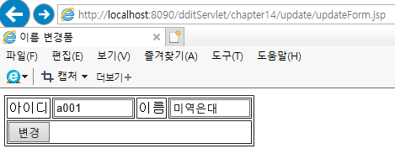
chapter14\update\updateForm.jsp
<%@ page contentType = "text/html; charset=UTF-8" %>
<html>
<head><title>이름 변경폼</title></head>
<body>
<form action="/chapter14/update/update.jsp" method="post">
<table border="1">
<tr>
<td>아이디</td>
<td><input type="text" name="memberID" size="10"></td>
<td>이름</td>
<td><input type="text" name="name" size="10"></td>
</tr>
<tr>
<td colspan="4"><input type="submit" value="변경"></td>
</tr>
</table>
</form>
</body>
</html>

Slide 29
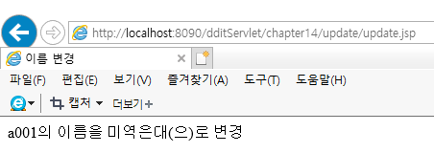
chapter14\update\update.jsp
<%@ page contentType = "text/html; charset=UTF-8" %>
<%@ page import = "java.sql.DriverManager" %>
<%@ page import = "java.sql.Connection" %>
<%@ page import = "java.sql.Statement" %>
<%@ page import = "java.sql.SQLException" %>
<%
request.setCharacterEncoding("UTF-8");
//memberID 및 name 파라미터의 값을 구함
String memberID = request.getParameter("memberID");
String name = request.getParameter("name");
int updateCount = 0;
//jdbc 드라이버 로딩
Class.forName("oracle.jdbc.driver.OracleDriver");
Connection conn = null;
Statement stmt = null;
try {
String jdbcDriver = "jdbc:oracle:thin:@localhost:1521/xe";
String dbUser = "jspexam";
String dbPass = "java";
String query = "update MEMBER set NAME = '"+name+"' "+
"where MEMBERID = '"+memberID+"'";

Slide 30
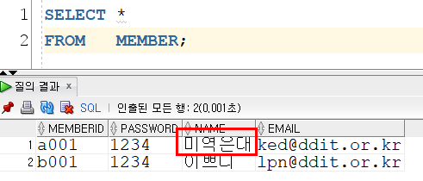
chapter14\update\update.jsp
//데이터베이스와 연결된 Connection을 생성
conn = DriverManager.getConnection(jdbcDriver, dbUser, dbPass);
//Connection으로부터 Statement를 생성
stmt = conn.createStatement();
//executeUpdate() 메서드를 사용하여 query를 실행.
//실행 결과로 벼경된 레코드 개수를 updateCount변수에 저장(0보다 크면 변경된 값이 존재)
updateCount = stmt.executeUpdate(query);
} finally {
//close() 메서드를 호출해서 사용한 자원을 시스템에 반환
if (stmt != null) try { stmt.close(); } catch(SQLException ex) {}
if (conn != null) try { conn.close(); } catch(SQLException ex) {}
}
%>
<html>
<head><title>이름 변경</title></head>
<body>
<% if (updateCount > 0) { %>
<%= memberID %>의 이름을 <%= name %>(으)로 변경
<% } else { %>
<%= memberID %> 아이디가 존재하지 않음
<% } %>
</body>
</html>
UPDATE 쿼리를 통해서
변경된 레코드의 개수를 리턴

Slide 31
Statement를 이용한 쿼리 실행
Connection 객체를 생성한 후에는 Connection 객체로부터 Connection.createStatement()메서드를 사용하여 Statement 생성하고 Query를 실행할 수 있음
Statement 객체가 제공하는 메서드로 쿼리 실행
ResultSet executeQuery(String query) : SELECT 쿼리를 실행
int executeUpdate(String query) : INSERT, UPDATE, DELETE 쿼리를 실행
Statement stmt = null;
ResultSet rs = null;
try {
stmt = conn.createStatement();
int insertedCount = stmt.executeUpdate("insert …..");
rs = stmt.executeQuery("select * from ….");
…
} catch(SQLException ex) {
…
} finally {
if (rs != null) try { rs.close(); } catch(SQLException ex) {}
if (stmt != null) try { stmt.close(); } catch(SQLException ex) {}
}
java.sql.ResultSet

Slide 32
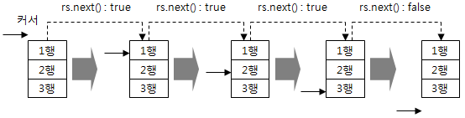
ResultSet에서 값 조회
next() 메서드로 데이터 조회 여부 확인(커서가 이동됨)
데이터 조회 위한 주요 메서드
- ResultSet은 현재 커서 위치에 있는 행으로부터 데이터를 읽어오기 위해 getOOO() 형태의 메서드를 제공
getString()
getInt(), getLong(), getFloat(), getDouble()
getTimestamp(), getDate(), getTime()

Slide 33
데이터 조회 위한 주요 메서드
메서드 | 리턴 타입 | 설명
getString(String name) getString(int index) | string | 지정한 컬럼 값을 String으로 읽어옴
getCharacterStream(String name) getCharacterStream(int index) | java.io.Reader | 지정한 컬럼 값을 스트림 형태로 읽어옴. LONG, VARCHAR2 타입을 읽어올 때 사용
getInt(String name) getInt(int index) | int | 지정한 컬럼 값을 int 타입으로 읽어 옴
getLong(String name) getLong(int index) | long | 지정한 컬럼 값을 long 타입으로 읽어 옴
getDouble(String name) getDouble(int index) | double | 지정한 컬럼 값을 double 타입으로 읽어 옴
getFloat(String name) getFloat(int index) | float | 지정한 컬럼 값을 float 타입으로 읽어 옴
getTimestamp(String name) getTimestamp(int index) | java.sql.Timestamp | 지정한 칼럼 값을 Timestamp 타입으로 읽어옴. SQL TIMESTAMP 타입을 읽어올 때 사용
getDate(String name) getDate(int index) | Java.sql.Date | 지정한 칼럼 값을 Date 타입으로 읽어옴. SQL DATE 타입을 읽어올 때 사용
getTime(String name) getTime(int index) | Java.sql.Time | 지정한 칼럼 값을 Time 타입으로 읽어옴. SQL TIME 타입을 읽어올 때 사용

Slide 34
오라클 다른 소유자 테이블 접근 권한부여
오라클을 사용하다 보면 다른 계정의 테이블을 같이 써야하는 경우가 있다.
일반적으로는 다른 계정의 테이블을 볼 수 없다. 그래서 권한을 부여해야만
다른 계정의 테이블을 조회 할 수 있다.
시스템 계정으로 접속 후 아래와 같은 형식으로 쿼리를 하면 테이블 조회 권한을
다른 계정에게 부여할 수 있다.
1. MEMBER테이블의 SELECT 권한을 JSPEXAM 계정에게 부여
GRANT SELECT ON PC01.MEMBER TO JSPEXAM;
2. PC01계정의 MEMBER 테이블의 정보를 JSPEXAM 계정의 MEMBER 테이블로
INSERT
INSERT INTO jspexam.MEMBER
SELECT MEM_ID, MEM_PASS, MEM_NAME,MEM_MAIL
FROM PC01.MEMBER;

Slide 35
chapter14\viewMember.jsp
<%@ page contentType = "text/html; charset=UTF-8" %>
<%@ page import = "java.sql.DriverManager" %>
<%@ page import = "java.sql.Connection" %>
<%@ page import = "java.sql.Statement" %>
<%@ page import = "java.sql.ResultSet" %>
<%@ page import = "java.sql.SQLException" %>
<%
String memberID = request.getParameter("memberID");
%>
<html>
<head><title>회원 정보</title></head>
<body>
<%
Class.forName("oracle.jdbc.driver.OracleDriver");
Connection conn = null;
Statement stmt = null;
ResultSet rs = null;
try {
String jdbcDriver = "jdbc:oracle:thin:@localhost:1521/xe";
String dbUser = "jspexam";
String dbPass = "java";
String query =
"select * from MEMBER where MEMBERID = '"+memberID+"'";
conn = DriverManager.getConnection(jdbcDriver, dbUser, dbPass);
stmt = conn.createStatement();

Slide 36
chapter14\viewMember.jsp
rs = stmt.executeQuery(query);
//데이터가 존재하면 if 블록을 실행
if( rs.next() ) {
%>
<table border="1">
<tr>
<td>아이디</td><td><%=memberID%></td>
</tr>
<tr>
<td>암호</td><td><%=rs.getString("PASSWORD")%></td>
</tr>
<tr>
<td>이름</td><td><%=rs.getString("NAME")%></td>
</tr>
<tr>
<td>이메일</td><td><%=rs.getString("EMAIL")%></td>
</tr>
</table>
<%
//rs.next() 가 false를 리턴하는 경우 실행
} else {
%>
<%=memberID%>에 해당하는 정보가 존재하지 않습니다.
<%
}

Slide 37
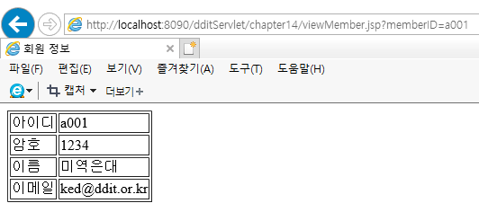
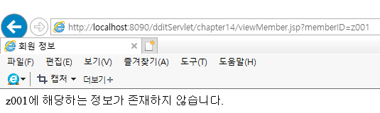
chapter14\viewMember.jsp
} catch(SQLException ex) {
%>
에러 발생: <%=ex.getMessage()%>
<%
} finally {
//ResultSet로 close()를 실행해서 자원을 반환해야 함
if (rs != null) try { rs.close(); } catch(SQLException ex) {}
if (stmt != null) try { stmt.close(); } catch(SQLException ex) {}
if (conn != null) try { conn.close(); } catch(SQLException ex) {}
}
%>
</body>
</html>
입력한 아이디와 일치하는 레코드가 존재
입력한 아이디와 일치하는 레코드가 없을 때

Slide 38
chapter14\viewMemberHistory.jsp
<%@ page contentType = "text/html; charset=UTF-8" %>
<%@ page import = "java.sql.DriverManager" %>
<%@ page import = "java.sql.Connection" %>
<%@ page import = "java.sql.PreparedStatement"%>
<%@ page import = "java.sql.ResultSet" %>
<%@ page import = "java.sql.SQLException" %>
<%@ page import = "java.io.Reader" %>
<%@ page import = "java.io.IOException" %>
<%@ page import = "oracle.sql.CLOB"%>
<%@ page import = "oracle.jdbc.OracleResultSet"%>
<%
String memberID = request.getParameter("memberID");
%>
<html>
<head><title>회원 정보</title></head>
<body>
<%
Class.forName("oracle.jdbc.driver.OracleDriver");
Connection conn = null;
//clob 데이터를 위해 Statement 클래스를 PrepareStatement 클래스로 변경
PreparedStatement pstmt = null;
ResultSet rs = null;
//clob 데이터를 위한 2줄 추가
CLOB clob = null;
String contents = "";

Slide 39
chapter14\viewMemberHistory.jsp
try {
String jdbcDriver = "jdbc:oracle:thin:@localhost:1521/xe";
String dbUser = "jspexam";
String dbPass = "java";
String query = "select * from MEMBER_HISTORY "+
"where MEMBERID = '"+memberID+"'";
conn = DriverManager.getConnection(jdbcDriver, dbUser, dbPass);
//clob 데이터를 위한 1줄 추가
conn.setAutoCommit(false);
//clob 데이터를 위해 statement메소드를 prepareStatement 메소드로 변경
pstmt = conn.prepareStatement(query);
//clob 데이터를 담기 위해 executeQuery() 메소드로 변경
rs = pstmt.executeQuery();
//clob 데이터를 위한 3줄 추가
Reader reader = null;
int rcnt = 0;
char[] char_array;
if(rs.next()) {
%>
<table border="1">
<tr>
<td>아이디</td><td><%=memberID%></td>
</tr>
<tr>
<td>히스토리</td>
<td>

Slide 40
chapter14\viewMemberHistory.jsp
<%
try {
clob = ((OracleResultSet)rs).getCLOB("HISTORY");
//clob 자료형의 데이터를 읽어오려면 getCharacterStream() 메서드를 사용해야 함
reader = clob.getCharacterStream();
//new char : 읽어온 clob 데이터의 길이만큼 char 형으로 생성
char_array = new char[(int)(clob.length())];
/*
1. reader
추상 클래스, 문자 기반 입력 스트림의 최상위 클래스
모든 문자 기반 입력 스트림은 Reader 캘르스를 상속받아 만들어짐.
FileReader, BufferedReader, InputStreamPeader 클래스는 모든 Reader를 상속받음
2. read()
입력 스트림으로부터 매개값으로 주어진 문자 배열의 길이만큼 문자를 읽고 배열에 저장
읽은 문자 수 리턴
읽은 문자 수가 배열 길이보다 작으면 읽은 수만큼만 리턴
ex)
Reader r = new FileReader("파일 경로");
int readCharNo;
char[] cbuf = new char[2];
while((readCharNo = r.read(cnuf)) != -1) { ... }
입력 스트림으로부터 200개의 문자가 들어온다면 read()는 200번 루핑해서 얽어야 한다. 하지만
read(char[] cbuf)는 한 번 읽을 때 주어진 배열 길이만큼 읽으므로 루핑 횟수가 줄어즘.
*/
rcnt = reader.read(char_array);
contents = (new String(char_array));
} catch(IOException ex) {
out.println("예외 발생:"+ex.getMessage());
} finally {
if (reader != null) try { reader.close(); } catch(IOException ex) {}
}
%>

Slide 41
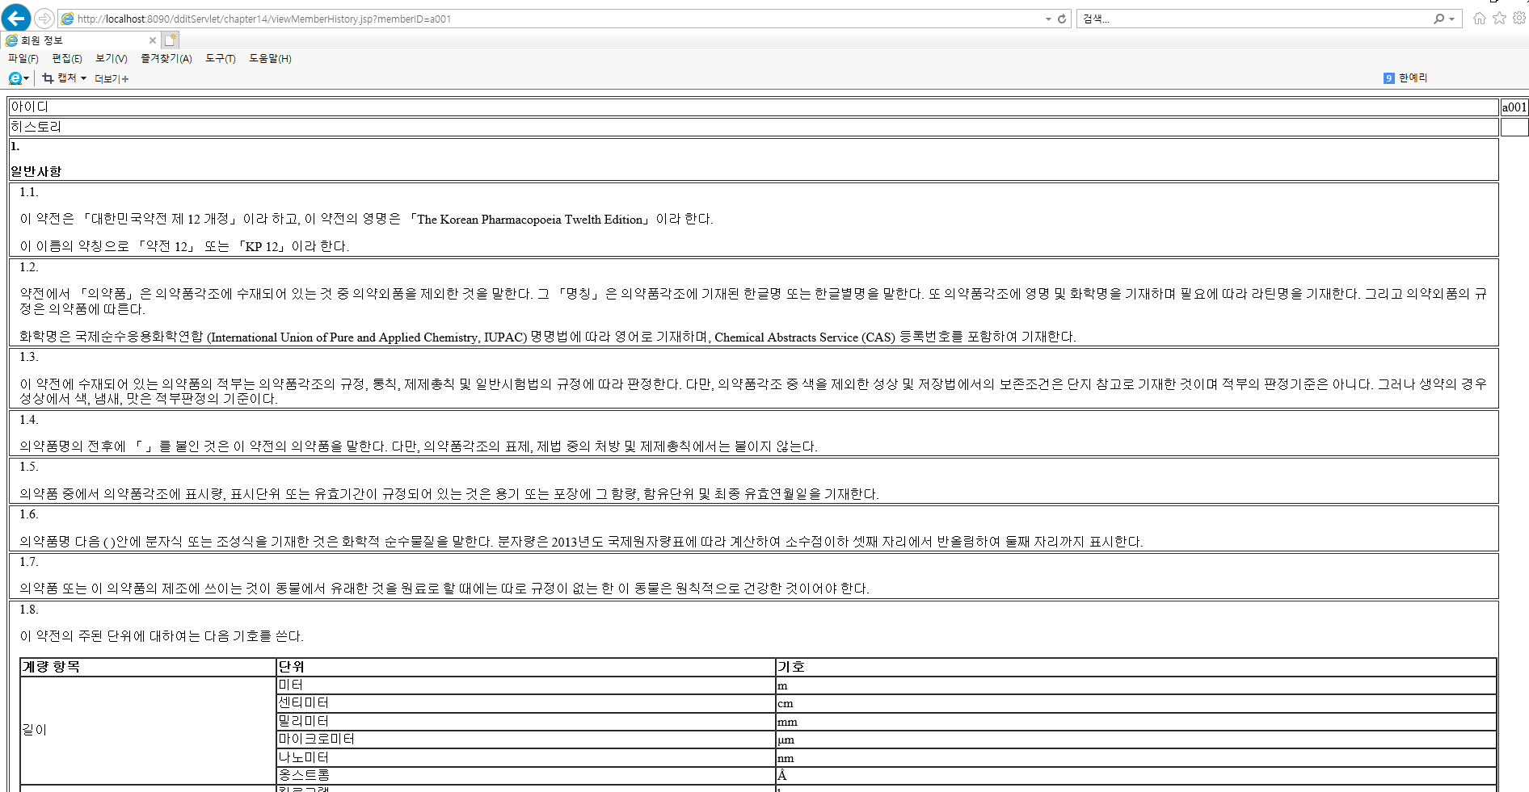
chapter14\viewMemberHistory.jsp
<%= contents %>
</td>
</tr>
</table>
<%
} else {
%>
<%= memberID %> 회원의 히스토리가 없습니다.
<%
}
} catch(SQLException ex) {
%>
에러 발생: <%= ex.getMessage() %>
<%
} finally {
if (rs != null) try { rs.close(); } catch(SQLException ex) {}
if (pstmt != null) try { pstmt.close(); } catch(SQLException ex) {}
if (conn != null) try { conn.close(); } catch(SQLException ex) {}
}
%>
</body>
</html>

Slide 42
ResultSet에서 데이터 조회하는 코드
1개 행 처리
1개 이상 행 처리
rs = stmt.executeQuery("select * from member");
if (rs.next()) { // 다음 행(첫 번째 행)이 존재하면 rs.next()는 true를 리턴
// rs.next()에 의해 다음 행(첫 번째 행)으로 이동
String name = rs.getString("NAME");
} else {
// 첫 번째 행이 존재하지 않는다. 즉, 결과가 없다.
}
rs = stmt.executeQuery(...);
if (rs.next()) {
do {
String name = rs.getString("NAME");
...
} while( rs.next() );
}

Slide 43
PreparedStatement를 이용한 처리
Java.sql.PreparedStatement는 java.sql.Statement와 동일한 기능을 제공. 차이점은,
SQL의 틀을 미리 정해 놓고, 나중에 값을 지정하는 방식
PreparedStatement의 일반적 사용
쿼리 실행 관련 메서드
ResultSet executeQuery() - SELECT 쿼리를 실행할 때 사용되며 ResultSet을 결과값으로 리턴한다.
int executeUpdate() - INSERT, UPDATE, DELETE 쿼리를 실행할 때 사용되며, 실행 결과 변경된 레코드의 개수를 리턴한다
pstmt = conn.prepareStatement(
"insert into MEMBER (MEMBERID, NAME, EMAIL) values (?, ?, ?)");
pstmt.setString(1, “a001”); // 첫번째 물음표의 값 지정
Pstmt.setString(2, “김은대"); // 두번째 물음표의 값 지정
pstmt.executeUpdate();

Slide 44
PreparedStatement를 사용하는 순서
Connection.prepareStatement() 메서드를 사용하여 PreparedStatement 생성
PreparedStatement의 set 메서드를 사용하여 필요한 값 지정
PreparedStatement의 executeQuery() 또는 executeUpdate() 메서드를 사용
하여 Query를 실행
4. finally 블록에서 사용한 PreparedStatement 를 닫음(close() 메서드 실행)
PreparedStatement를 생성할 때에는 실행할 Query를 미리 입력하는데, 이 때
값 부분을 물음표('?')로 대치한 Query를 사용함
PreparedStatement 객체를 생성한 다음에는 PreparedStatement가 제공하는
set 계열의 메서드를 사용해서 물음표를 대체할 값을 지정해주어야 함.
첫 번째 물음표의 index는 1이며, 이후 물음표의 index는 나오는 순서대로
index 값이 1씩 증가함

Slide 45
PreparedStatement의 값 바인딩 관련 메서드
메서드 | 설명
setString(int index, String x) | 지정한 인덱스의 파라미터 값을 x로 지정한다.
setInt(int index, int x) | 지정한 인덱스의 파라미터 값을 int 값 x로 지정한다.
setLong(int index, long x) | 지정한 인덱스의 파라미터 값을 long 값 x로 지정한다.
setDouble(int index, double x) | 지정한 인덱스의 파라미터 값을 double 값 x로 지정한다.
setFloat(int index, float x) | 지정한 인덱스의 파라미터 값을 float 값 x로 지정한다.
setTimestamp(int index, Timesetamp x) | 지정한 인덱스의 값을 SQL TIMESTMAP 타입을 나타내는 java.sql.Timestamp 타입으로 지정한다.
setDate(int index, Date x) | 지정한 인덱스의 값을 SQL DATE 타입을 나타내는 java.sql.Date 타입으로 지정한다.
setTime(int index, Time x) | 지정한 인덱스의 값을 SQL TIME 타입을 나타내는 java.sql.Time 타입으로 지정한다.

Slide 46
PreparedStatement의 사용 이유
반복해서 실행되는 동일 쿼리의 속도를 향상
DBMS가 PreparedStatement와 관련된 쿼리 파싱 회수 감소
값 변환 처리
작은 따옴표 등 값에 포함된 특수 문자의 처리
코드의 간결함
문자열 연결에 따른 코드의 복잡함 감소

Slide 47
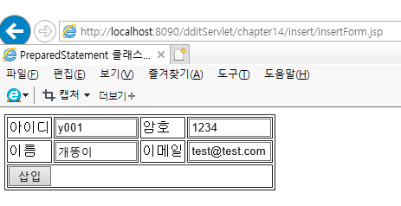
chapter14\insert\insertForm.jsp
<%@ page contentType = "text/html; charset=UTF-8" %>
<html>
<head><title>PreparedStatement 클래스를 사용하여 MEMBER 테이블에 레코드 삽입</title></head>
<body>
<!-- insert.jsp에 post 방식으로 데이터를 전송 -->
<form action="/dditServlet/chapter14/insert/insert.jsp" method="post">
<table border="1">
<tr>
<td>아이디</td>
<td><input type="text" name="memberID" size="10"></td>
<td>암호</td>
<td><input type="text" name="password" size="10"></td>
</tr>
<tr>
<td>이름</td>
<td><input type="text" name="name" size="10"></td>
<td>이메일</td>
<td><input type="text" name="email" size="10"></td>
</tr>
<tr>
<td colspan="4"><input type="submit" value="삽입"></td>
</tr>
</table>
</form>
</body>
</html>

Slide 48
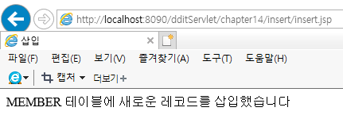
chapter14\insert\insert.jsp
<%@ page contentType = "text/html; charset=UTF-8" %>
<%@ page import = "java.sql.DriverManager" %>
<%@ page import = "java.sql.Connection" %>
<%@ page import = "java.sql.PreparedStatement" %>
<%@ page import = "java.sql.SQLException" %>
<%
request.setCharacterEncoding("UTF-8");
String memberID = request.getParameter("memberID");
String password= request.getParameter("password");
String name = request.getParameter("name");
String email = request.getParameter("email");
Class.forName("oracle.jdbc.driver.OracleDriver");
Connection conn = null;
PreparedStatement pstmt = null;

Slide 49
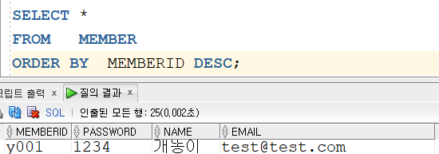
chapter14\insert\insert.jsp
try {
String jdbcDriver = "jdbc:oracle:thin:@localhost:1521/xe";
String dbUser = "jspexam";
String dbPass = "java";
conn = DriverManager.getConnection(jdbcDriver, dbUser, dbPass);
//실행할 query를 생성
pstmt = conn.prepareStatement(
"insert into MEMBER values (?, ?, ?, ?)");
//query의 각 물음표에 알맞은 값을 지정
pstmt.setString(1, memberID);
pstmt.setString(2, password);
pstmt.setString(3, name);
pstmt.setString(4, email);
//query를 실행
pstmt.executeUpdate();
} finally {
if (pstmt != null) try { pstmt.close(); } catch(SQLException ex) {}
if (conn != null) try { conn.close(); } catch(SQLException ex) {}
}
%>
<html>
<head><title>삽입</title></head>
<body>
MEMBER 테이블에 새로운 레코드를 삽입했습니다
</body>
</html>

